Slide 1
Η γνώμη σου έχει αξία!
Ερωτηματολόγιο ΚΕΔΕ
Ετήσιο Τακτικό Συνέδριο,
Ιωαννίνων 2017

Slide 2
Διάστημα διεξαγωγής:
26.10.2017-20.11.2017

Slide 3
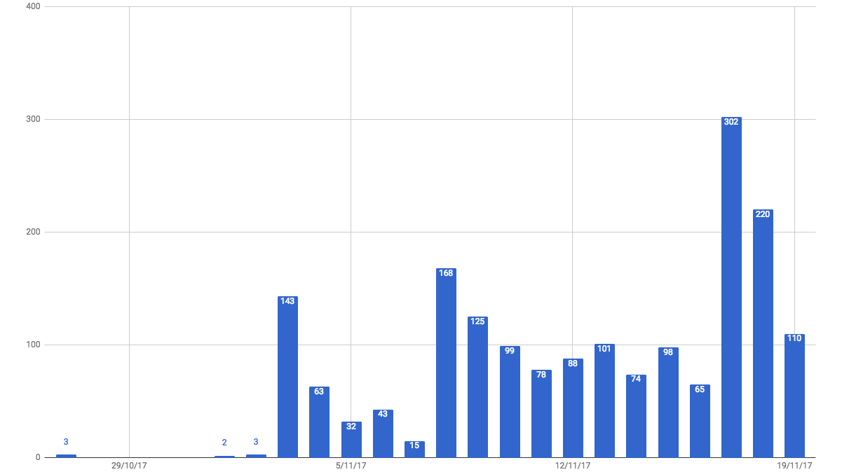
Σύνολο απαντήσεων: 2087

Slide 4
10 βασικά ερωτήματα
Οικονομικά Αυτοδιοίκησης
Εκλογικό Σύστημα
Καταστατική θέση αιρετών
Προτεραιότητες για την Αλλαγή του Καλλικράτη
Ελεγκτικοί Μηχανισμοί
Τοπική Ανάπτυξη
Δημογραφικό
Ασφάλεια

Slide 5
Βασικά συμπεράσματα (1)
Να αποδοθούν στους Δήμους το σύνολο των πόρων που προβλέπει η Νομοθεσία.
Να αξιοποιούν οι Δήμοι τα ανταποδοτικά τέλη & για άλλους σκοπούς.
Το 87%, θεωρεί σωστή την πρόταση να μην καταθέσουν οι Δήμοι τα ταμειακά τους διαθέσιμα στην Τράπεζα της Ελλάδος.
Σχεδόν 8 στους 10 διαφωνούν με την απλή αναλογική.
Προτεραιότητα η ενίσχυση της οικονομικής αυτοτέλειας των Δήμων, η αναβάθμιση της καταστατικής θέσης των αιρετών & η ανάληψη του κοινωνικού κράτους από τους Δήμους.

Slide 6
Βασικά συμπεράσματα (2)
Καθιέρωση αποζημίωσης για κάθε αιρετό που συμμετέχει σε όργανα Δήμων.
Θέσπιση ενιαίας ανεξάρτητης αρχής εξωτερικών ελέγχων.
Δημιουργία αναπτυξιακού προγράμματος για την αυτοδιοίκηση
Να έχουν οι Δήμοι δικαίωμα να προσλαμβάνουν προσωπικό με βάση τις ανάγκες & τις οικονομικές δυνατότητες τους.
Συγκεκριμένες πολιτικές για την αντιμετώπιση του δημογραφικού προβλήματος.
Αλλαγή θεσμικού πλαισίου λειτουργίας της Δημοτικής Αστυνομίας.

Slide 7
1. Η Αυτοδιοίκηση Α’ Βαθμού τα τελευταία χρόνια έχει υποστεί τεράστιες περικοπές πόρων. Η αύξηση της χρηματοδότησης των Δήμων είναι επιβεβλημένη, για να μπορούν να ανταποκριθούν στις στοιχειώδεις λειτουργικές τους ανάγκες. Mε ποιες από τις παρακάτω προτάσεις της Κ.Ε.Δ.Ε. συμφωνείς

Slide 8
2. Το Δ.Σ. της Κ.Ε.Δ.Ε. αποφάσισε κατά πλειοψηφία να προτείνει στους Δήμους να μην εφαρμόσουν όσα προβλέπει η Πράξη Νομοθετικού Περιεχομένου του 2015 και να μην καταθέσουν στην Τράπεζα της Ελλάδος τα ταμειακά διαθέσιμα τους. Με τη θέση αυτή:

Slide 9
3. Η κυβέρνηση έχει ανακοινώσει ότι σκοπεύει να προχωρήσει στην υιοθέτηση της απλής αναλογικής από τις αυτοδιοικητικές εκλογές του 2019. Με ποια από τις παρακάτω απόψεις συμφωνείς;

Slide 10
4. Η κυβέρνηση έχει ανακοινώσει ότι θα προχωρήσει στην αλλαγή του Καλλικράτη. Ποιες θεωρείτε ότι πρέπει να είναι οι προτεραιότητες του νέου μοντέλου λειτουργίας της Αυτοδιοίκησης

Slide 11
5. Η ενίσχυση της καταστατικής θέσης των αιρετών είναι αναγκαία προϋπόθεση για την ενίσχυση και ισχυροποίηση του θεσμικού ρόλου της Τοπικής Αυτοδιοίκησης. Με ποιους τρόπους θεωρείτε ότι αυτή μπορεί να επιτευχθεί

Slide 12
6. Η ενίσχυση της διαφάνειας στη λειτουργία των Δήμων πιστεύετε ότι μπορεί να επιτευχθεί καλύτερα

Slide 13
7. Η ενίσχυση της τοπικής ανάπτυξης και απασχόλησης αποτελεί προτεραιότητα για τους Δήμους και προϋπόθεση για την αναπτυξιακή αναγέννηση της χώρας. Με ποιους τρόπους πιστεύετε ότι μπορεί να επιτευχθεί ο στόχος αυτός

Slide 14
8. Η υιοθέτηση μιας σύγχρονης πολιτικής για το ανθρώπινο δυναμικό της Τοπικής Αυτοδιοίκησης θα πρέπει να δίνει ιδιαίτερη βαρύτητα

Slide 15
9. Η Ελλάδα αντιμετωπίζει δημογραφικό πρόβλημα. Η Τοπική Αυτοδιοίκηση μπορεί να συμβάλει στην υιοθέτηση πολιτικών για την αντιμετώπιση του προβλήματος. Ποια από τα παρακάτω μέτρα θεωρείτε ότι μπορούν να συμβάλλουν προς την κατεύθυνση αυτή

Slide 16
10. Το ζήτημα της ασφάλειας αναδεικνύεται σε ένα από τα σημαντικότερα που απασχολούν τις τοπικές μας κοινωνίες. Με ποιους τρόπους πιστεύετε ότι μπορεί να αντιμετωπιστεί το πρόβλημα αυτό;

Slide 17
Ποια είναι η σχέση σας με την Αυτοδιοίκηση;

Slide 18
Ποιο είναι το φύλο σας;

Slide 19
Ποια είναι η ηλικία σας;

Slide 20
Ποια είναι η απασχόληση σας;

Slide 21
Ποιο είναι το ανώτερο επίπεδο εκπαίδευσης, το οποίο έχετε ολοκληρώσει;

Slide 22
Σε ποια περιφέρεια κατοικείτε;

Slide 23
Μεθοδολογικό «Εργαλείο» & όχι επιστημονική δημοσκόπηση
Ένα βήμα μπροστά,
στην αμφίδρομη επικοινωνία
Κ.Ε.Δ.Ε. και αιρετών

